Slide 1
时空异质性感知的低空无人机路径规划
Spatiotemporal Heterogeneity-Aware UAV Path Planning for Urban Low-Altitude Operations
研究生科技论文报告会 · 2026
汇报人：××× 指导教师：×××
×××大学 ×××学院
Notes:
【10s】各位老师好，我汇报的题目是《时空异质性感知的低空无人机路径规划》。一句话概括：城市低空风险随时空剧烈变化，本研究回答'显式建模这种变化是否值得'。
【主线 5 分钟路径】2→4→5→6→9→10；相关工作(3)与补充①②(7,8)时间紧可跳、留答辩用。总计时：主线 ≈ 5 min，全讲 ≈ 8 min。

Slide 2
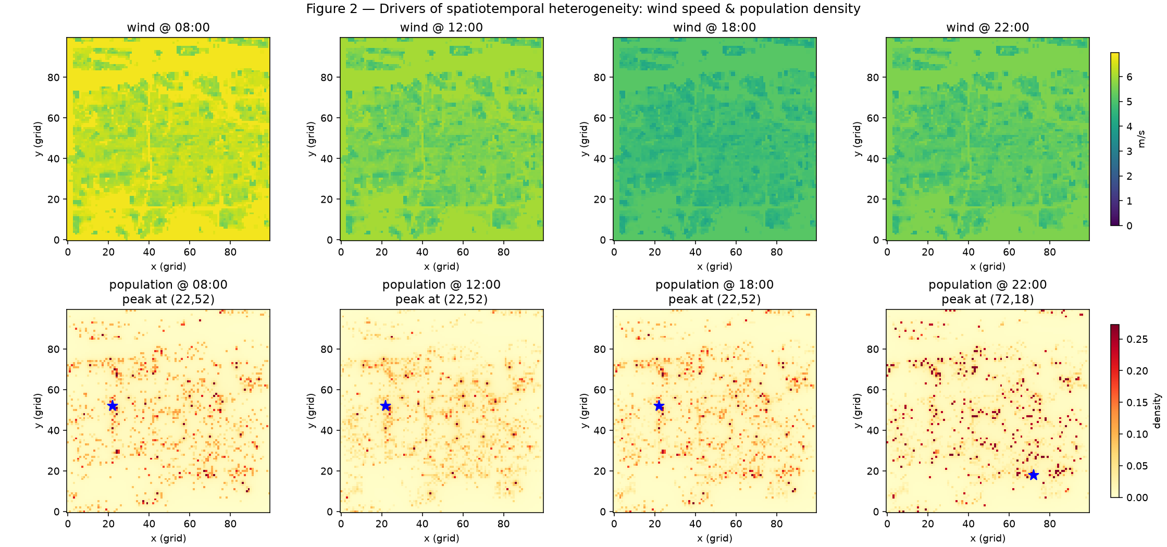
研究背景与科学问题
Background & Research Question
① 背景：低空经济 × 第三方风险
▸ 物流配送、巡检、应急等无人机在城市低空密集运行
▸ 坠机威胁地面行人/车辆/建筑 → 第三方风险（TPR）
▸ 低空航路审批以 TPR 可接受为前提——风险必须可量化
② 核心矛盾：安全裂隙
▸ 审批依据：时间平均的静态风险图，一张图定航线
▸ 真实风险：随微气象、建筑峡谷、人口潮汐实时变化
▸ 计划安全 ≠ 执行安全——安全裂隙由此产生
③ 科学问题
只用时间平均的静态风险图做规划，
会不会让某些出发时刻付出显著的安全代价？
▸ H1：风险场可由静态图充分刻画 → 显式建模无意义
▸ H2：静态图让规划付出安全代价 → 需要时空感知方法
图 1 风险驱动因子：情景风场（上）与人口时空分布（下）
风险不是一张图，而是一个随 (x, y, z, t) 变化的场
本文故事线：① 建模「为什么风险会变」（Cox PHM 微气象 × 潮汐人口 × S-T 噪声）
② 规划「自动适配风险」（TD-RiskA*） → ③ 验证「代价真实存在吗」（两环证据链：Exp1 存在吗 → Exp2 值得吗）
Notes:
【50s】背景三条：低空经济、风险强时空异质（人口潮汐+风场节律+建筑峡谷）、主流方法用时间平均静态图。然后抛出科学问题：静态图会不会让特定出发时刻付出安全代价？右侧图1直观展示风险驱动因子随时段变化——风险是一张随四维变化的场，而不是一张图。

Slide 3
相关工作与研究空白
Related Work & Research Gap
维度 | Pang 2022 | Pang 2024 | TRC 2026 | 本文
风险维度 | 致死+财产+噪声 | 仅地面风险 | 仅碰撞 | 致死+财产+噪声
P_crash 建模 | 常数 | 随机扰动 | 数据驱动 | Cox PHM
人口密度 | 静态 | 静态 | — | 潮汐模型
噪声模型 | 距离衰减 | — | — | S-T 敏感矩阵
时间维度 | ✗ | ✓ 随机 | ✓ 数据 | ✓ 物理机制
微气象耦合 | ✗ | ✗ | ✗ | ✓ 风/雨/峡谷
物理可解释性 | 低 | 中 | 低 | 高
规划算法 | Min-cost A* | 两阶段随机 | TL-FDSTA* | TD-RiskA*
研究空白
▸ Pang 2022：三维 TPR 框架，
但风险全静态（P_crash 常数）
▸ Pang 2024：动态风险，但无噪
声/微气象/潮汐人口
▸ TRC 2026：4D 时空 A*，但无
物理建模、仅碰撞单维风险
★ 本文生态位
Cox PHM 微气象耦合
+ 潮汐人口暴露
+ S-T 噪声敏感矩阵
→ 物理可解释的
时空异质 TPR 框架
差异化矩阵：本文是唯一同时具备三维 TPR、物理驱动动态性、
微气象耦合与 S-T 噪声建模的方法
Notes:
【30s-40s，时间紧可跳过】相关工作三条线：Pang 2022 三维 TPR 但风险全静态（P_crash 常数）；Pang 2024 引入动态风险但无噪声/微气象/潮汐人口；TRC 2026 4D 时空 A* 但无物理建模、仅碰撞单维风险。差异化矩阵说明：本文是唯一同时具备三维 TPR、物理驱动动态性、微气象耦合与 S-T 噪声建模的方法。生态位：物理可解释的时空异质 TPR 框架（Cox PHM 微气象耦合 + 潮汐人口暴露 + S-T 噪声敏感矩阵）。

Slide 4
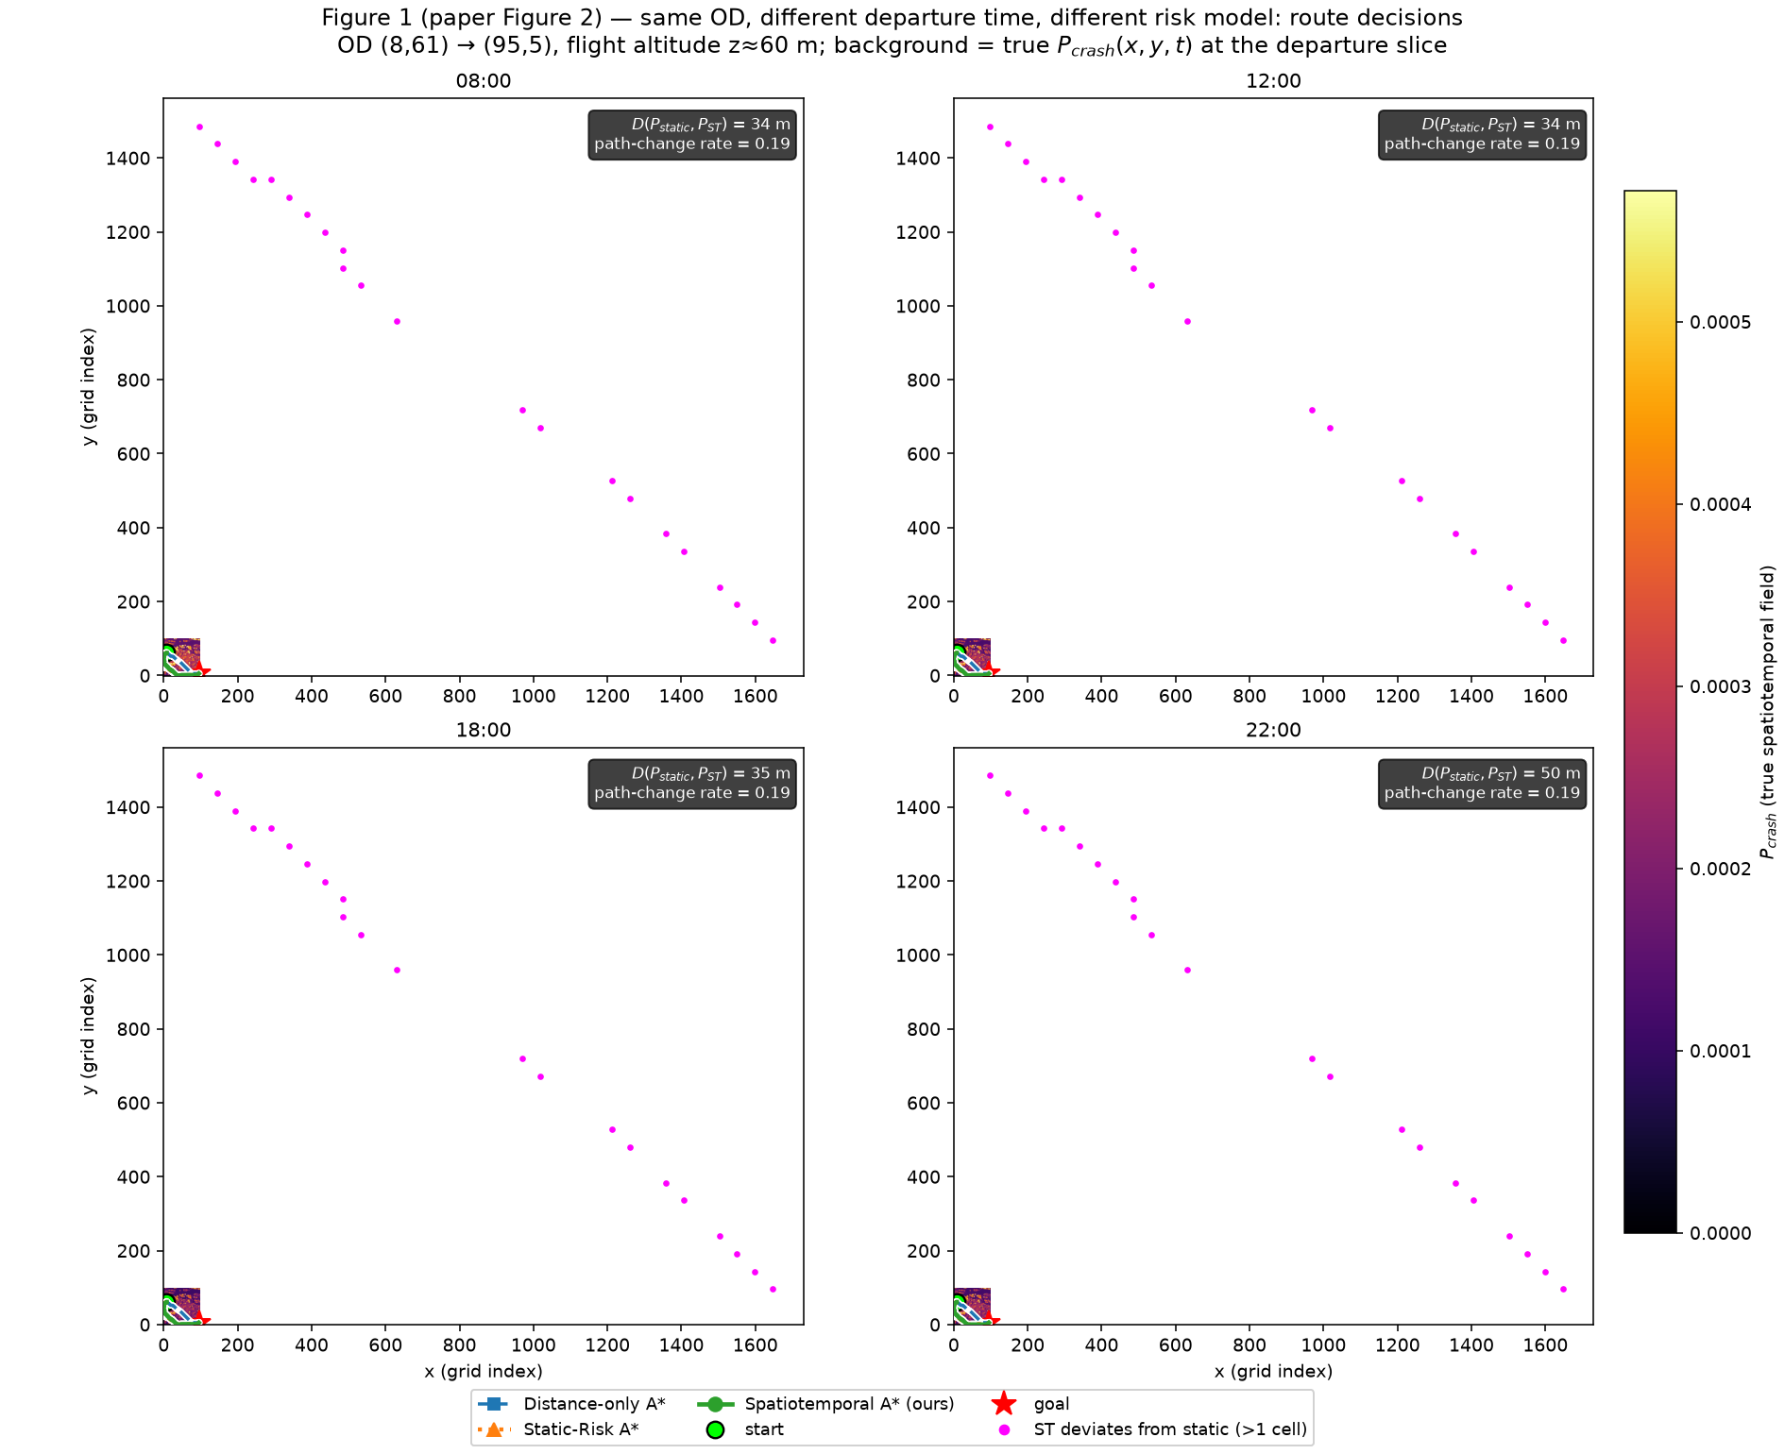
方法：四维风险张量 + TD-RiskA*
Methodology
① 风险建模：四维风险张量 Cost(x, y, z, t)
P_crash = 1 − exp( −λ_base · Φ(x,y,z,t) · Δt ) (Cox 比例危险率)
Φ = f_wind · f_rain · f_obs（风/雨/城市峡谷放大）
Cost = P_crash ·(C_fatality + C_property) + C_noise
C_noise = I(z)·ρ_pop(x,y,t)·S_landuse·T(t) （社会滋扰项，
不与坠机概率相乘）
真实数据驱动：建筑高度/用地/POI/人口潮汐，100×100×12 网格，96 时相×15 min
② 规划算法：TD-RiskA*
▸ 搜索图 3D (x,y,z) 26 邻域；时间作为标签状态传播，沿飞行时间在线采样风险
▸ 累计危险率 H = −Σ ln(1−p)（可加），P_surv = e^(−H)
▸ 标签设置：同格多标号按 (t,H,J) 非支配共存——先到者可能
后程更优，防误剪；到终点后按 J 取最优
▸ 目标函数（论文 Eq.10）：
δJ = w_f·δC_f/Ω_f + w_p·δC_p/Ω_p + w_n·δC_n/Ω_n + w_d·d/d_max
（即 M3 简式 J = L + λ·C(x,y,z,t) 的归一化展开）
图 2（论文 Fig. 2） 同一 OD、四个出发时刻 × 三种风险模型的路径决策对比
Notes:
【60s】方法只讲两个支柱。①风险是什么：四维风险张量，坠机概率用 Cox 比例危险率（风/雨/城市峡谷三个放大因子），总成本=坠机概率×后果+噪声；数据全部真实城市数据。②怎么搜：TD-RiskA* 在4D状态空间在线采样风险，用累计危险率保证数值稳定，标签设置机制处理时间-风险-成本的多目标权衡。右侧图2预告结果：不同风险模型选出不同路线。

Slide 5
实验设计：两环证据链 + 公平对照
Experimental Design
实验一（机制）：异质性存在吗？
▸ 表征风险场的时空异质性：空间/时间变异系数、
走廊-时间演化、人口双核反相位潮汐、垂直廓线
▸ 同一 OD，4 个出发时刻（08/12/18/22 时）
▸ 峰谷时刻压力测试（05:45/17:45）防「对比度不足」质疑
▸ 权重敏感性扫描（4 档）防「挑参数挑出效果」
数据与口径要点
✓ 真实城市数据（只读加载，保证可复现）
✓ 网格 100×100×12，96 时相 × 15 min
✓ 建筑硬约束（避障）三方法共用
✓ 暴露口径：按格穿越时间计（修正后）
  绝对存活率可引用
✓ 统一后评估：无论谁规划的路径，
都放回真实时空场按同一口径重算
判读原则
主结果 = 风险下降 R_ST < R_Static（R ≡ 累计危险率 H），
长度是代价项，不以「更短」为卖点
实验二（核心）：异质性值得利用吗？
三组公平对照（同 OD/同权重/同搜索，仅风险时间口径不同）：
M1 Distance-only A* J = L
M2 Static-Risk A* J = L + λ·C̄(x,y,z) 时间平均
M3 Spatiotemporal A* J = L + λ·C(x,y,z,t) 本文方法
▸ 12 次搜索（3 方法 × 4 时刻），全部路径在真实时空场上
统一后评估 → 指标完全可比
Notes:
【50s】证据链两环：实验一回答异质性存不存在（机制），实验二回答值不值得利用（方法收益）。实验二是核心：M1/M2/M3 三组公平对照，唯一自变量是风险项的时间口径；关键设计是统一后评估——所有路径都放回真实时空场按同一口径重算，保证完全可比。右下角强调判读原则：看风险下降，不看谁更短。

Slide 6
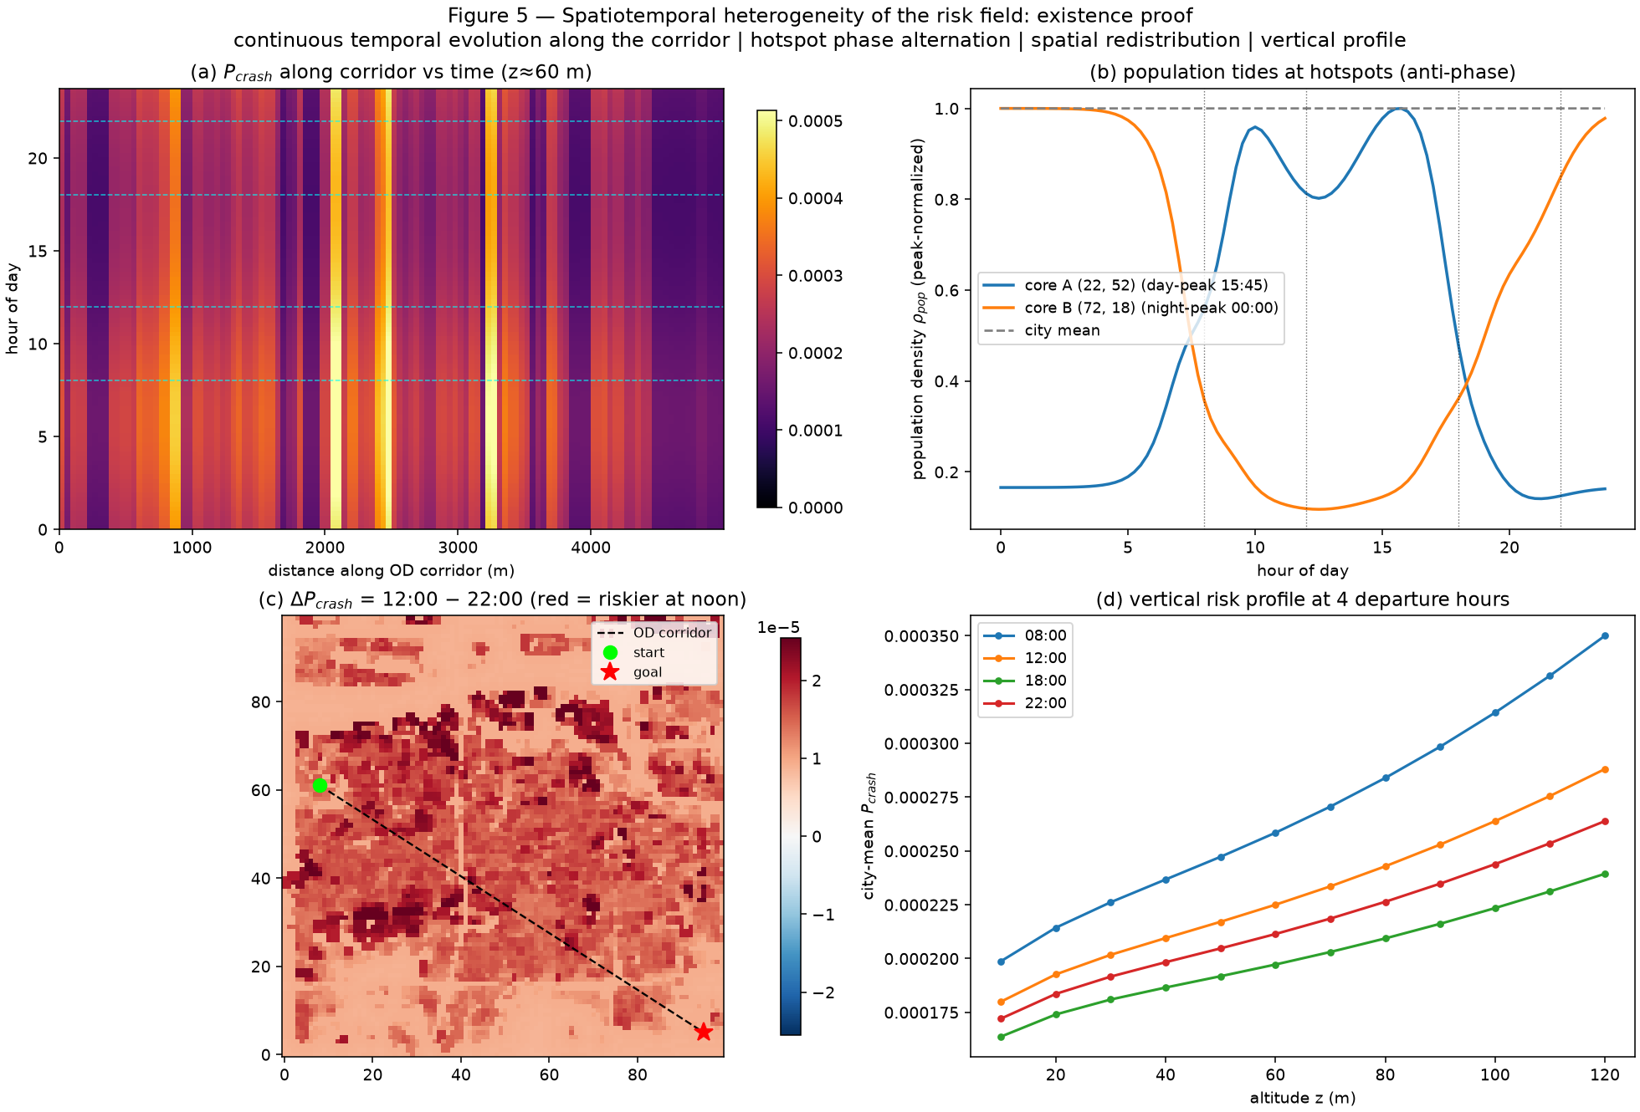
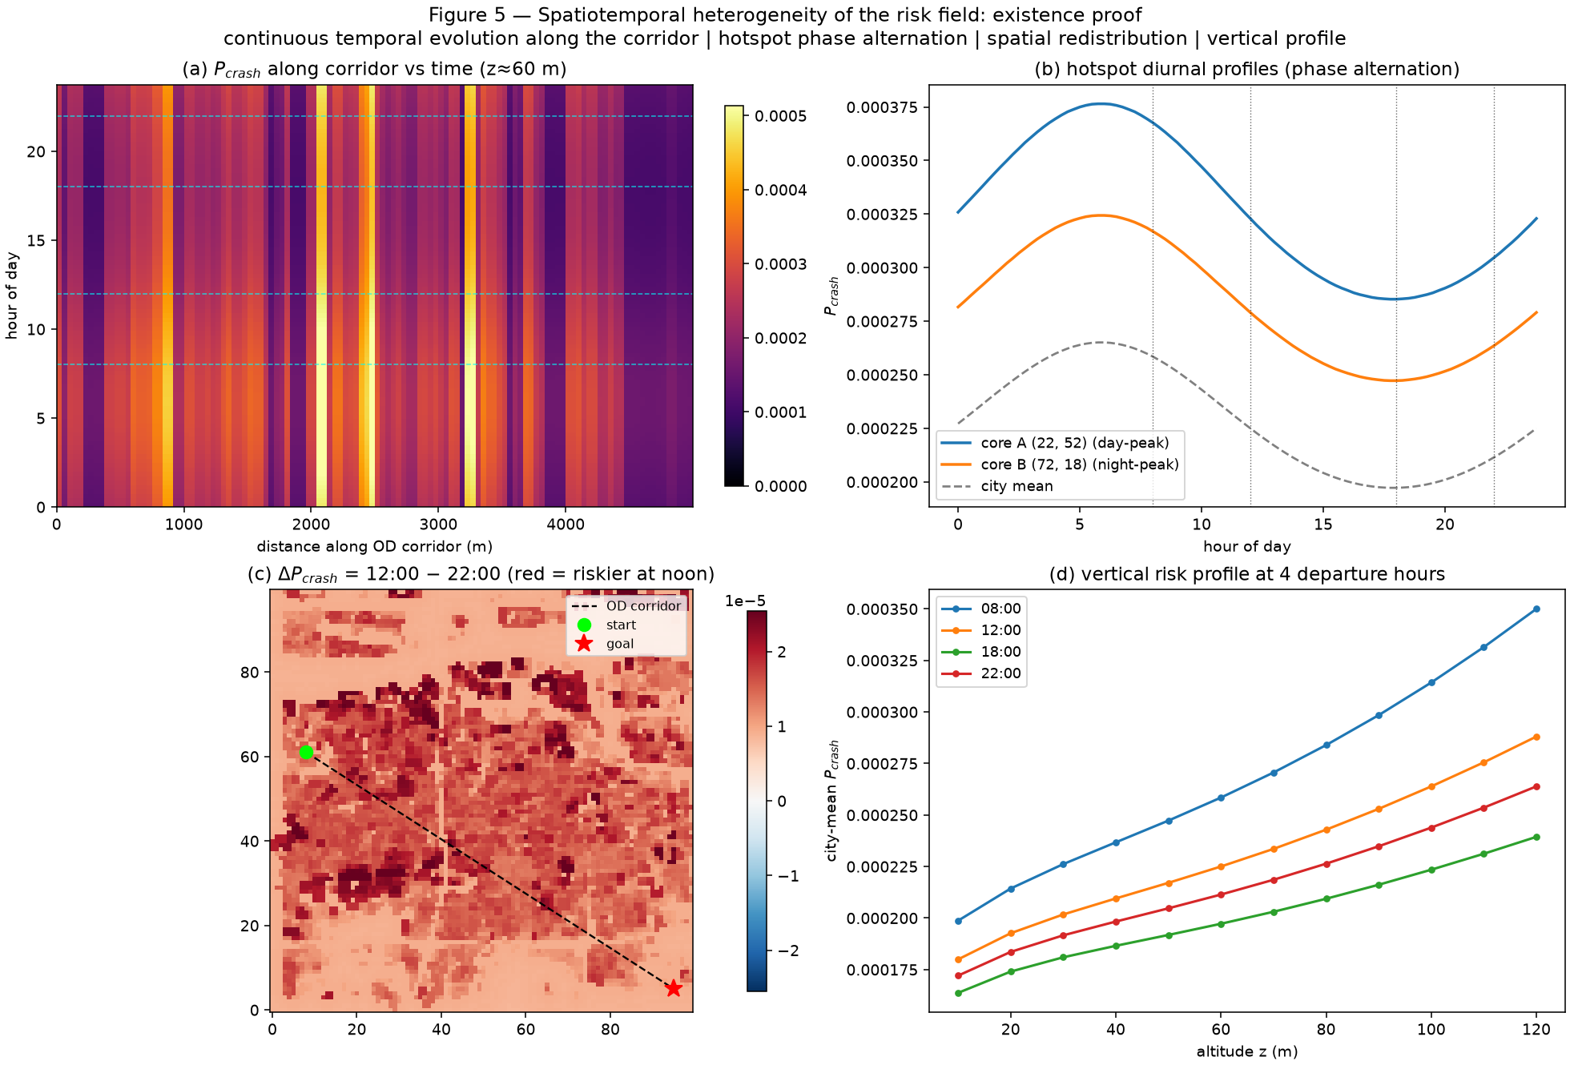
结果①：风险场显著时空异质
Result 1: Spatiotemporal Heterogeneity Exists
量化证据（尺度无关量）
空间异质（各时相）
空间 CV = 0.45 ~ 0.49
时间异质（全 96 时相）
时间 CV 中位 0.11
相对极差中位 0.32
演化证据（图 3）
▸ (a) 走廊风险沿 96 时相连续演化
▸ (b) 人口双核反相位潮汐（15:45/00:00 峰）
▸ (c) 12h−22h 风险空间重分布
▸ (d) 垂直廓线峰谷比 2.14
→ H1 ✗ 拒绝：风险场不是一张静态图，
显式建模时空维度是必要的
图 3 时空异质性存在性证明：走廊-时间热图 / 人口反相位潮汐 / 差值图 / 垂直廓线
注：绝对暴露口径已修正（按格穿越时间计）；CV/相对极差为尺度无关量，结论稳健
Notes:
【50s】实验一结论：异质性真实存在且强。空间变异系数约0.45-0.49，时间相对极差中位32%。图3给出连续演化视角：(a)走廊风险沿全天96个时相演化；(b)人口双核反相位潮汐（A 昼峰 15:45、B 夜峰 00:00，暴露层机制；P_crash 双核峰值反而同步，见指标行）；(c)风险的空间重分布；(d)垂直方向峰谷比2.1。注意这些统计量是尺度无关的，我们修正暴露口径后交叉验证一致，结论稳健。这回答了证据链第一环（H1 拒绝）：显式建模时空维度不是锦上添花。

Slide 7
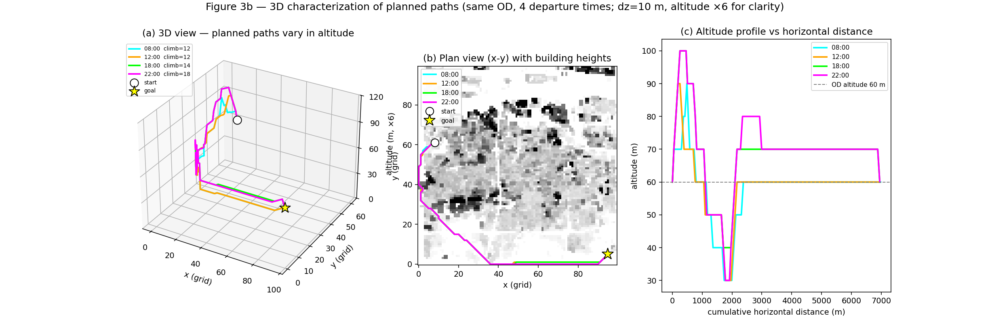
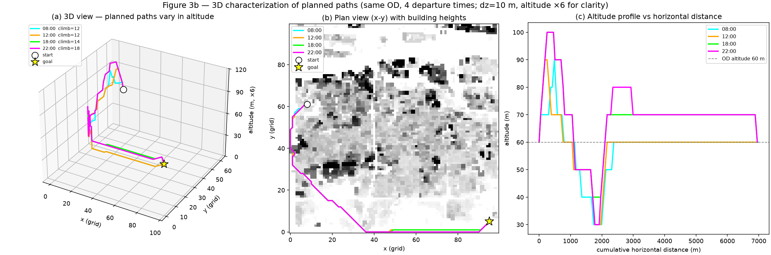
补充①：路径响应与两实验交叉验证
Path Response & Cross-Validation
TD-RiskA* 对出发时刻的响应（解锁定高）
路径长度极差 28.8 m（0.41%）→ 同走廊
跨时刻最大平均偏离 17.6 m < 格对角线 68 m
P_surv = 0.9836 ~ 0.9878（口径修正后可引用）
高度自由度被实际使用：z = 30~100 m，爬升 12~18 m
→ 本 OD 无替代走廊，响应主要体现在高度微调
两实验交叉验证（同 OD 对照）
Exp1 解锁定高：L = 6962.6 ~ 6991.5 m
Exp2 定高锁 ST：L = 6953.3 ~ 6981.5 m
两者逐时刻仅差 9~15 m，P_surv 几乎一致
→ 高度绕行收益小，水平走廊主导
→ Exp2 的定高锁简化未损失结论有效性
图 4 三维路径与高度剖面（4 个出发时刻）
方法论意义
异质性存在 ≠ 路径必然分化：是否存在替代走廊
取决于 OD 走廊几何。本文核心结论不依赖
「路线切换」，而依赖「时空口径降低实际风险」。
→ 峰谷时刻压力测试见下页（补充②）
Notes:
【30s-可选】一页说清楚两件事：①对出发时刻的响应很弱（极差0.41%）但高度自由度确实在用，本OD没有替代走廊；②解锁定高和定高锁的路径几乎重合（长度差9-15米），证明实验二的定高简化是合理的。如果时间紧，这页可跳过，把方法论意义一句话带过。

Slide 8
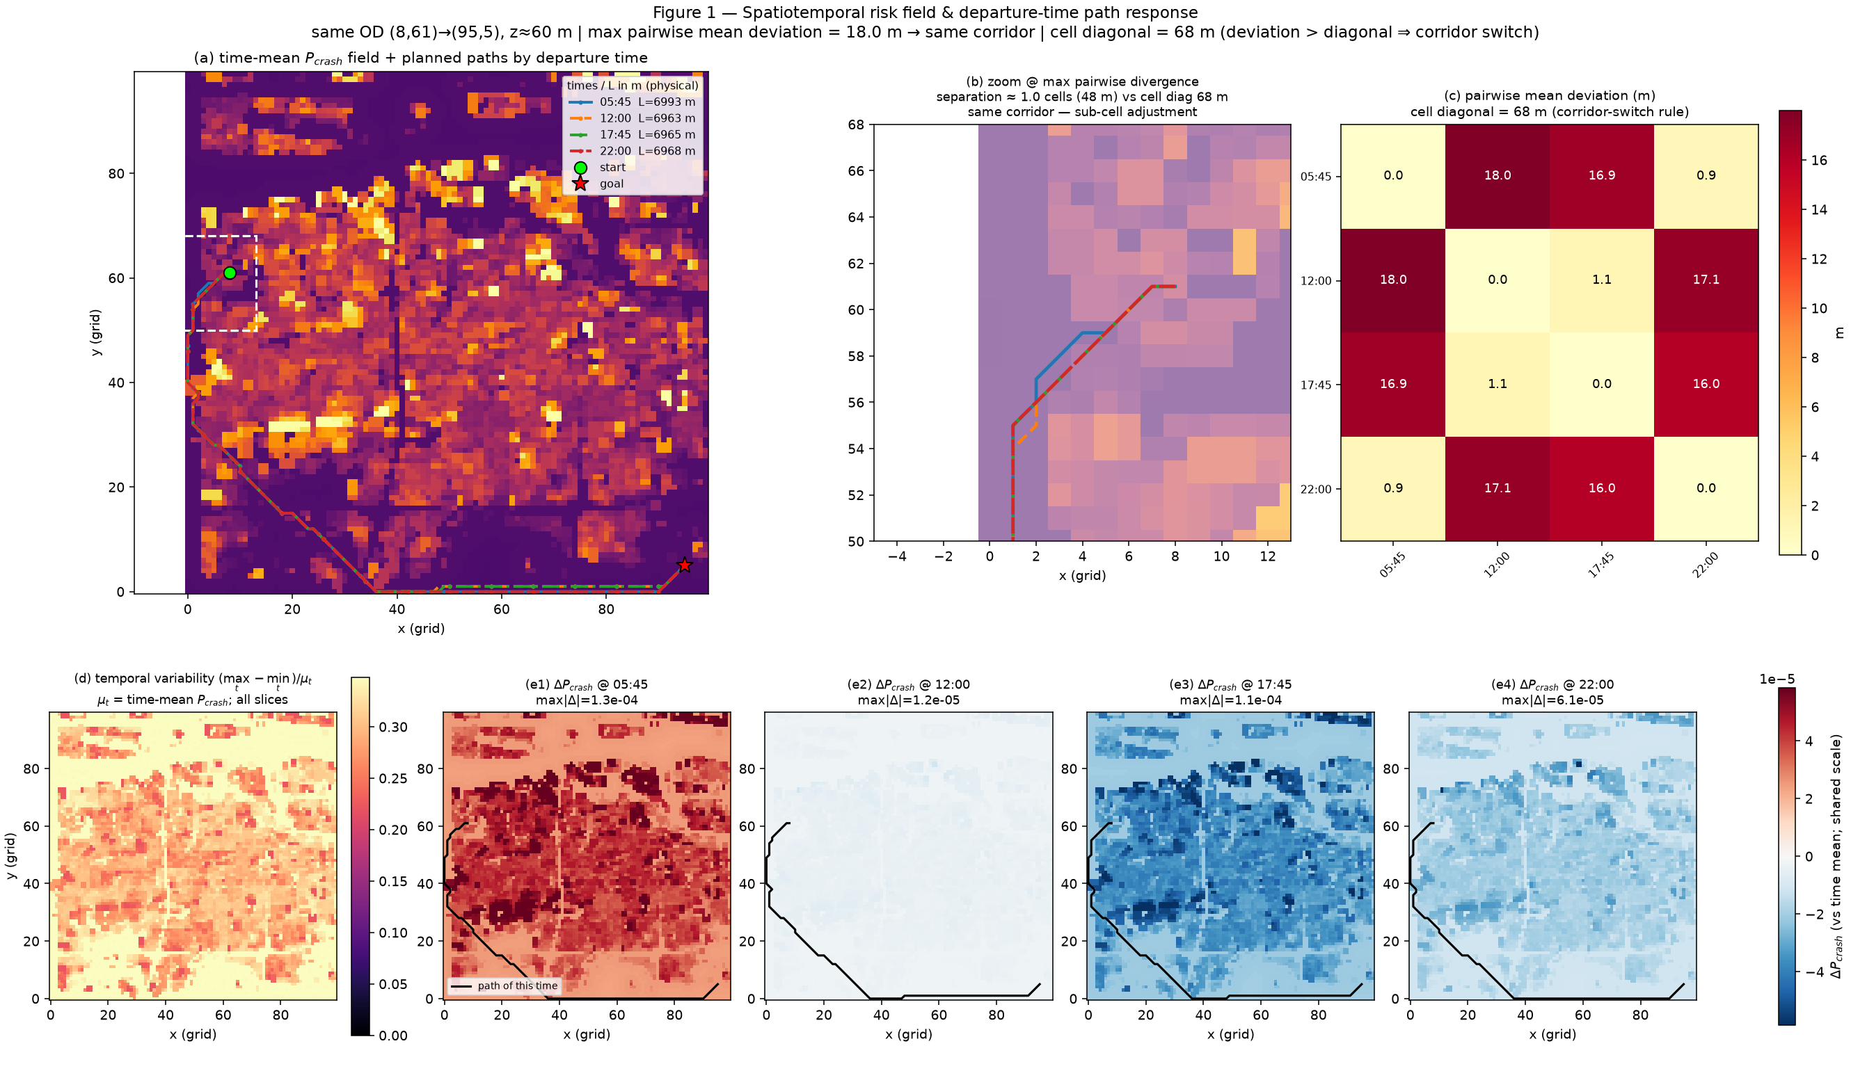
补充②：峰谷压力测试——对比度拉满仍同走廊
Stress Test: Path Response at Risk-Peak / Trough Departures
为什么要压力测试？
▸ 基准四时刻（08/12/18/22）恰好避开
走廊风险峰（05:45）与谷（17:45）
▸ ΔP_crash(12h−22h) 均值仅 1.4e-5，
时间对比度弱 → 路径分化证据受限
▸ 补跑风险峰/谷出发时刻，把对比度拉满
（走廊风险峰谷比 1.34）
结果：对比度拉满，仍然同走廊
L 极差 30.3 m（0.43%），P_surv 0.9832~0.9878
最大两两平均偏离 18.0 m ≪ 格对角线 68 m
图 (b)(c) 判定：same corridor（亚格级调整）
→ 「无替代走廊」不是对比度不足造成的假象；
出发时刻不改变走廊，响应体现在高度微调
图 5 峰谷压力测试（05:45 风险峰 / 17:45 风险谷）
路径叠画·分歧放大·偏离矩阵·Δ 面板；判定语 same corridor
判定规则（图 c）
偏离 > 格对角线（68 m）⇒ 走廊切换；实测最大 18.0 m ⇒ same corridor
Notes:
【30s-可选/答辩用】针对「出发时刻对比度不足」质疑的压力测试：基准四时刻恰好避开走廊风险的峰（05:45）与谷（17:45），ΔP_crash(12h−22h) 均值仅 1.4e-5。我们在风险峰/谷补跑，把时间对比度拉满（走廊风险峰谷比 1.34）：路径长度极差仅 30.3 m（0.43%），最大两两平均偏离 18.0 m，远小于格对角线 68 m，判定 same corridor。说明「本 OD 无替代走廊」经得住压力测试，路径响应主要体现在高度微调。(b) 分歧放大、(c) 偏离矩阵、(e) Δ 差值面板给出逐时刻判定依据。

Slide 9
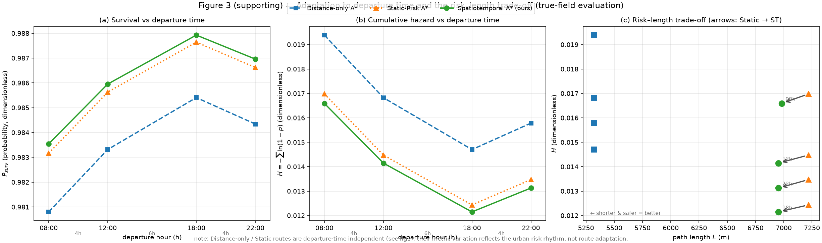
结果②：时空感知规划显著更安全
Result 2: Spatiotemporal Planning Beats Static Risk Map
图 6 (a)(b) 存活率/危险率随出发时刻；(c) 长度-风险 trade-off（Static→ST 箭头即主结论）
R_ST < R_Static
4 / 4 时刻成立
安全收益一致稳健
ΔL = −3.59%
ST 更短且更安全
长度代价为负
path-change rate
0.187 ≥ 0.10
走廊级改道（>1格点占比）
P_surv ≈ 0.98
绝对值可引用
暴露口径已修正
核心证据：Static 用时间平均风险图选次优走廊；4/4 时刻走廊级改道（偏离 33–50 m，改道率 0.187）
H2 ✓ 成立：代价不是个别时刻——全部考察时刻均付代价（多走 238~266 m 且风险更高）
显著性 = 决策级：改道率 0.187>0.10 + 4/4 同向 + 长度代价为负；绝对 ΔH≈3e-4 依赖 λ_base 标定
Notes:
【55s】核心结果。上图：左两张是存活率/危险率随出发时刻——ST曲线（红）在4个时刻全部低于Static（蓝）；右下L-H散点图上Static→ST箭头指向左下=更短且更安全。四个数字卡片：①风险下降4/4时刻成立；②长度反降3.59%；③最关键——path-change rate 0.187超过0.1阈值，证明是走廊级改道而非局部微调，路径决策确实被改变；④绝对存活率0.98可直接引用。注意解读原则：我们不说'更短'是卖点，卖点是同等或更短距离下更安全。【答辩预案】若问「ΔH≈3e-4 也叫显著？」：答决策级证据——改道率 0.187 超 0.10 阈值、4/4 同向、长度代价为负（免费降风险）；绝对值依赖 λ_base 标定，风险容忍越严代价等比放大。

Slide 10
结论与展望
Conclusions & Future Work
结论：科学问题的答案是「会」
静态风险图让每次出发都付出代价（比「某些时刻」更普遍）：
次优走廊（多走 238~266 m）+ 更高风险（4/4 时刻成立）
1. 机制：城市低空风险场显著时空异质（H1 ✗ 拒绝）
（空间 CV≈0.45，时间相对极差≈0.32）
2. 方法：时空感知规划 4/4 时刻更低风险（H2 ✓ 成立），
且长度代价为负（更短且更安全）
3. 证据：时间平均风险图选次优走廊；
时空口径引发走廊级改道（率 0.187）
一句话总结
时间平均的风险图会掩盖时段性风险尖峰；
显式建模时空异质性，能让无人机
在同样的距离预算下飞得更安全。
展望
▸ 多 OD / 多城市扩展
现结论限定于当前走廊，普适性需
多样本验证
▸ 真实气象接入
降雨情景一键切换已就绪，
可接入实测降雨/风场
▸ 在线重规划
风险预报更新时的路径动态调整
▸ 消融实验（Exp3）
各风险组件贡献分解
Notes:
【35s】先点破：代价比「某些时刻」更普遍——4/4 全部考察时刻均吃亏。三条结论对应证据链两环：异质性存在、时空感知更安全、改道证据确凿。一句话总结：时间平均风险图掩盖时段性尖峰，显式建模时空异质性让无人机同样距离飞得更安全。展望两条重点：多OD多城市扩展普适性、真实气象接入。谢谢各位老师，请批评指正。

Slide 11
备用页：口径修正与稳健性验证
Backup: Calibration & Robustness
暴露口径修正（方法论严谨性）
▸ P_crash 按格穿越时间计暴露（Cox：h=λ·Φ·dt）
修正旧口径「每格暴露 15 min」的高估
▸ 权重按暴露倍率同比重标定，保持风险-运营权衡
▸ 修正前后：P_surv 0.06→0.98（绝对值现可引用）
▸ 交叉验证：尺度无关统计量（CV/相对极差）修正
前后完全一致 → 相对结论不受口径影响
预设答辩问题
Q1 为什么不用静态风险图？
A：会付出安全代价——多走 238~266 m 且风险更高
Q2 权重是挑出来的吗？
A：权重按暴露倍率机械重标定 + 敏感性扫描
Q3 只有一个 OD，结论普适吗？
A：结论限定该走廊；多 OD 扩展在展望中
Q4 绝对存活率可信吗？
A：暴露口径已修正可引用；方法间相对比较不受
标定影响（同一后评估口径）
Q5 为什么 ST 路径不随时刻大改？
A：本 OD 无替代走廊（峰谷压力测试见补充②）；收益来自避开时段性尖峰
Q6 与 Pang (2022)/TRC (2026) 有何区别？
A：物理驱动动态性（Cox PHM+潮汐人口+S-T 噪声），
TRC 无物理建模、Pang 风险全静态（见相关工作页）
Q7 风险绝对差（ΔH≈3e-4）很小，值得吗？
A：价值=决策级证据：改道率 0.187>0.10、4/4 同向、长度代价为负；
绝对值依赖 λ_base 标定，风险容忍越严代价等比放大
公平对照设计（三重控制）
▸ 同 OD / 同权重 / 同搜索器，仅风险时间口径不同
▸ 统一后评估：全部路径在真实时空场上重算
▸ Static 跨时刻路径恒等（实现正确性自检通过）
▸ 权重敏感性扫描（4 档）防「挑参数」质疑
Notes:
【备用，不主动讲】口径严谨性和公平对照设计两块，加上五个预设答辩问题。评审问到口径/权重/普适性问题时翻到这页。

Slide 12
备用页：主结果完整数据（Table 1）
Backup: Full Results Table
时刻
方法
长度 (m)
致死风险
财产风险
噪声风险
P_surv
H
08:00
Distance-only
5319.3
5.83e-5
1.453
1.062
0.9808
0.01939
08:00
Static-Risk
7219.6
8.31e-6
0.188
0.046
0.9832
0.01698
08:00
Spatiotemporal
6981.5
9.50e-6
0.211
0.066
0.9835
0.01659
12:00
Distance-only
5319.3
6.31e-5
1.272
0.824
0.9833
0.01683
12:00
Static-Risk
7219.6
6.21e-6
0.164
0.044
0.9856
0.01448
12:00
Spatiotemporal
6953.3
7.33e-6
0.189
0.062
0.9860
0.01415
18:00
Distance-only
5319.3
4.50e-5
1.119
1.039
0.9854
0.01470
18:00
Static-Risk
7219.6
6.44e-6
0.144
0.043
0.9876
0.01244
18:00
Spatiotemporal
6953.3
7.50e-6
0.164
0.074
0.9879
0.01215
22:00
Distance-only
5319.3
3.48e-5
1.198
1.247
0.9843
0.01578
22:00
Static-Risk
7219.6
6.66e-6
0.154
0.050
0.9866
0.01347
22:00
Spatiotemporal
6953.3
7.62e-6
0.176
0.089
0.9870
0.01313
统一后评估口径（真实时空场重算）；红色行 = 本文方法；R_ST < R_Static 4/4 时刻成立
Notes:
【备用，不主动讲】完整Table 1数据。评审要看细节数字时翻到这页。

